Slide 1

2018
城市名片
SME

Slide 2

百度品牌广告新产品——城市名片
项目背景
产品介绍
售卖相关

Slide 3

项目背景

Slide 4





政府是国家服务的总品牌，品牌建设意义重大
政府品牌建设的品牌效应
新兴城市的品牌塑造
配合新兴城市、新行政区划的特色、主题活动等进行品牌塑造，着力打造自身品牌，展现本地强大的实力，打造特色品牌；例如保定雄安、张家口冬奥会
产业城市的品牌提升
招商引资、拓展市场，营造良好的商业环境，例如杭州、武汉；发展城市产业，如推广本地旅游，例如三亚、大同；
老牌城市的品牌变革
对地域/地区模糊不清的形象进行重新定位，增进民众/企业对其了解，交流和合作，例如沈阳、太原；
负面城市的形象转变
消除对目标地域或地区的误解，负面或其他不利形象，例如东莞。

Slide 5
品牌专区政府行业产品亟待提升
政府宣传的核心价值清晰，品牌宣传还有很大提升空间
政府宣传诉求增强
样式功能不够吸引
预算有限审批繁冗
政府品牌宣传诉求日益增强，与抖音、今日头条等媒体平台合作紧密；
百度媒体属性，但政府行业客户解决方案缺乏，急需系统性解决方案；
政府宣传内容形式需更具创意更酷炫，提高民众参与度；
百度AR及VR技术、AI智能等多种高精尖技术能力；
对舆情监控及舆论控制需求强
政府旅游局、网信办、人民政府办公厅等询价客户数量明显增多，受价格限制成单有限；
政府内部审批流程过长，错过询价有效期；

Slide 6
产品介绍

Slide 7
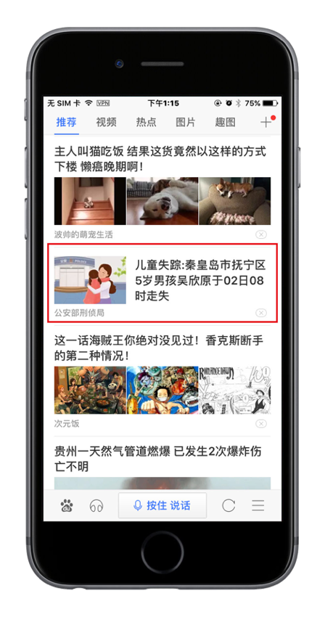
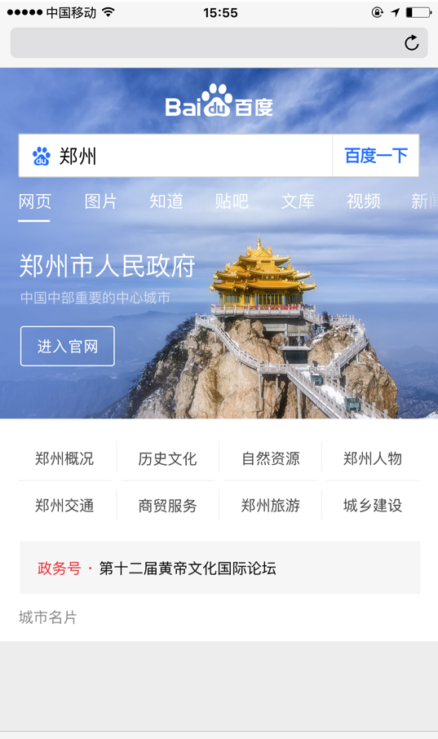
城市名片——品牌专区新打法
面向政府客户，借助搜索+信息流双引擎，塑造政府品牌服务形象，建立政府舆情监控和信息传播的高速通道
样式创新
城市名片专属3套样式模版
卡片名称去广告化显示“城市名片”
传播资源扩展
品牌专区搜索结果第一页固定位置展现
Feed主推荐+本地频道增强展现
功能升级
熊掌号、小程序等在线政务功能
AI、AR、VR等新技术赋能
政务内容推送
百家号内容接入，内容化传播
可链接百家号内容实时更新
全新价格策略
标准折扣之上另享城市分级折扣
询价有效期一年
舆情／数据服务
辟谣平台、舆情监控平台接入
百度指数、百科数说等大数据支持
示例

Slide 8
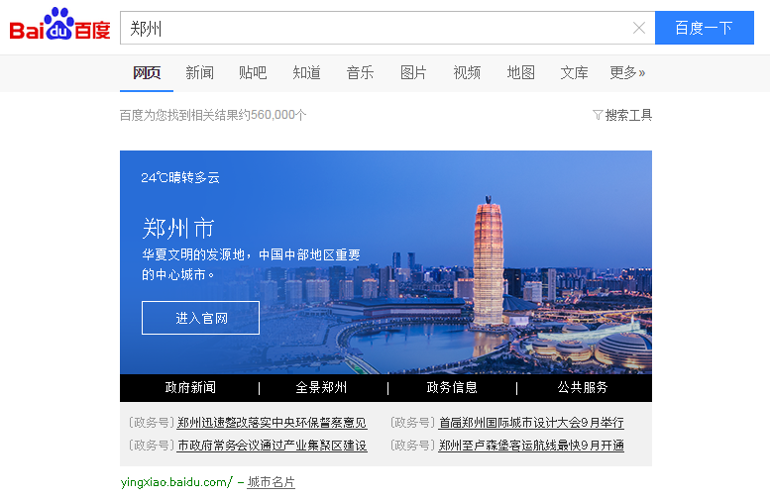
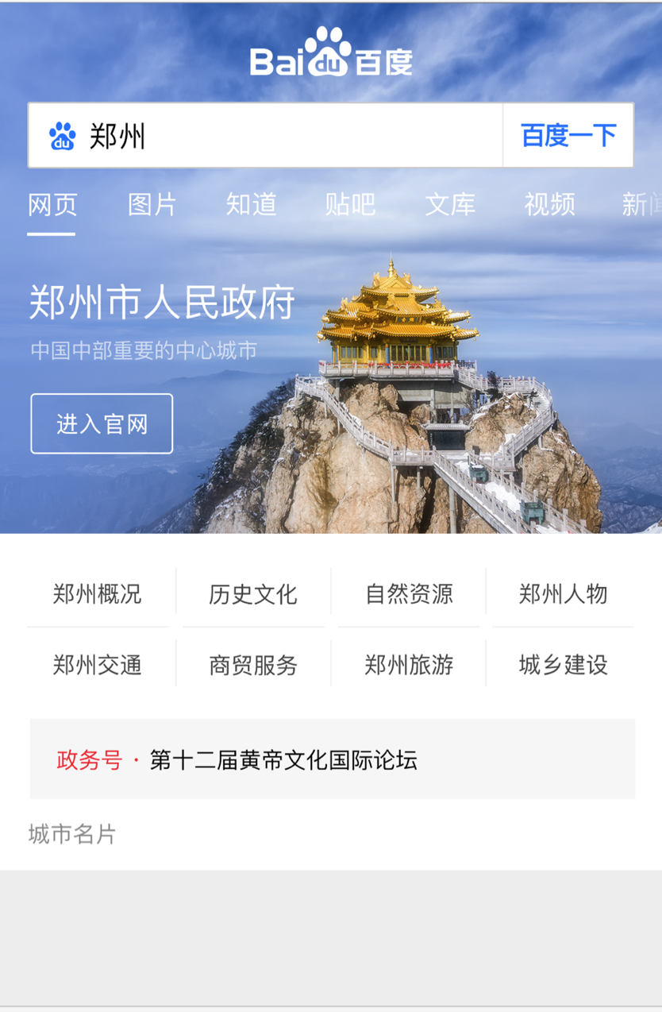
样式创新：全新设计样式模版，适应不同场景下的推广诉求
常规宣传类

Slide 9
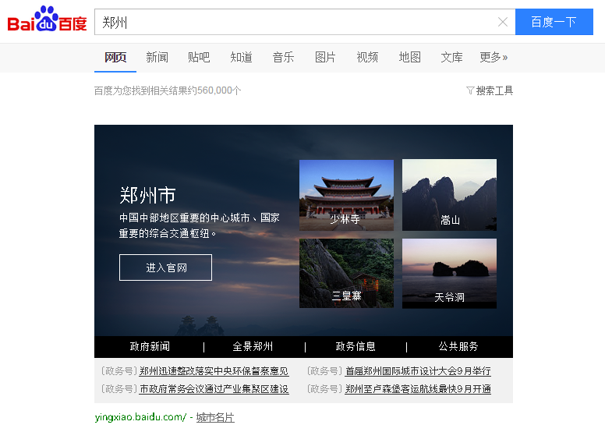
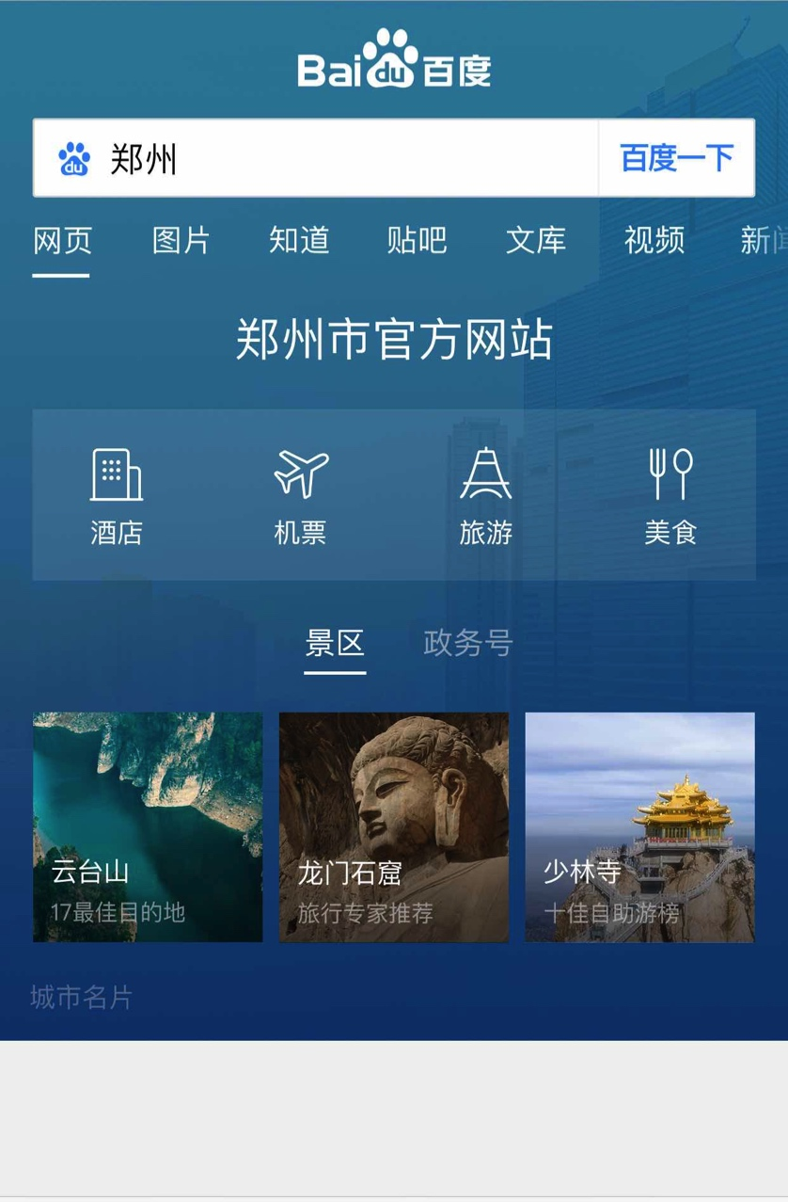
样式创新：全新设计样式模版，适应不同场景下的推广诉求
人文景点类

Slide 10
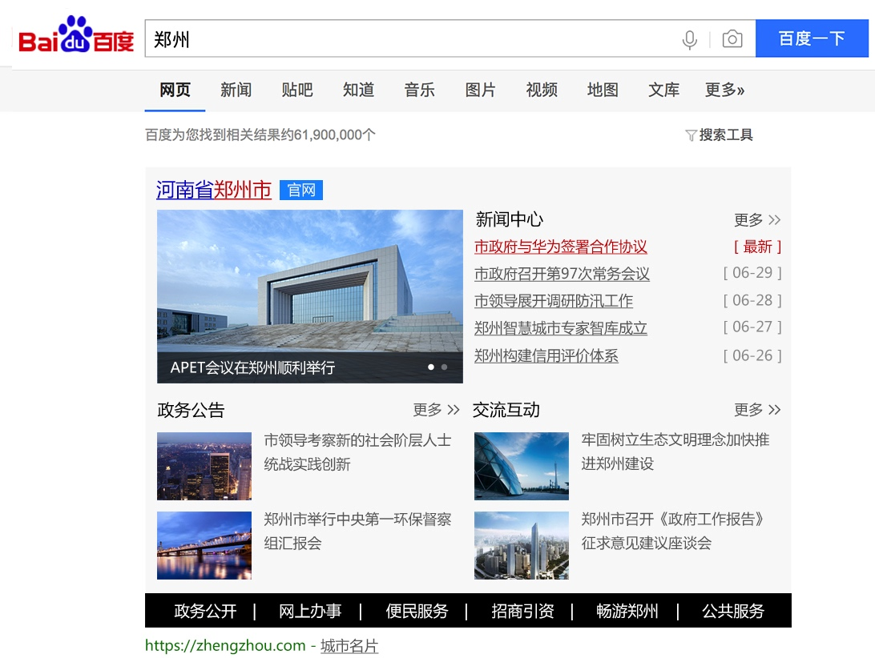
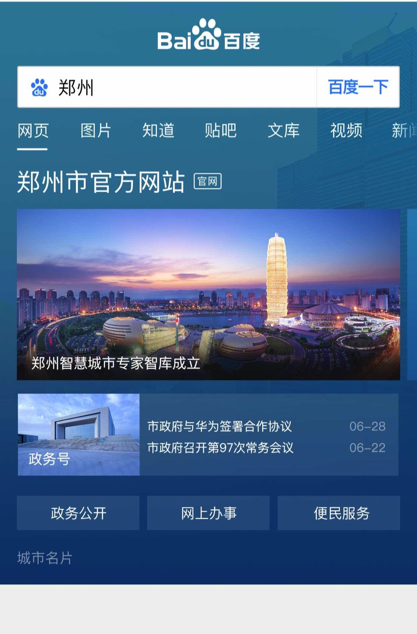
样式创新：全新设计样式模版，适应不同场景下的推广诉求
活动传播类

Slide 11

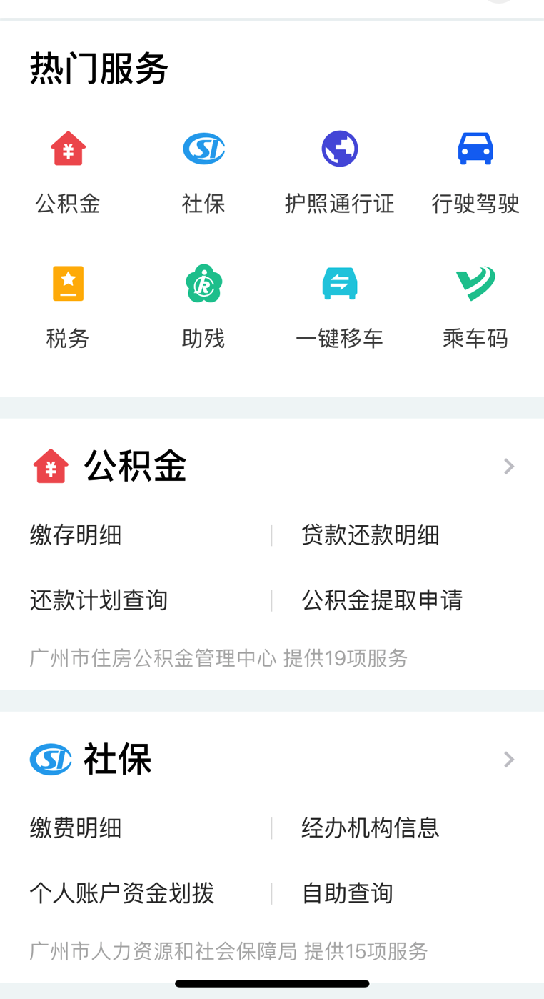
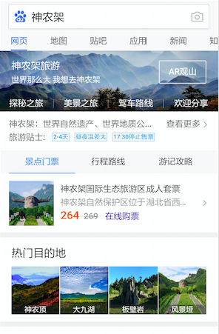
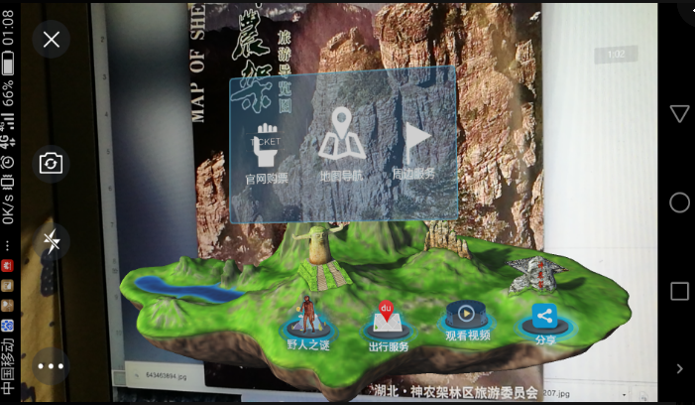
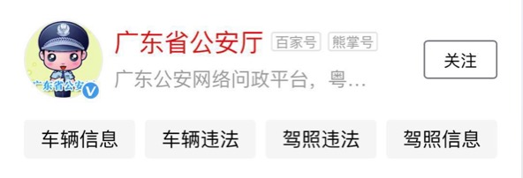
功能升级：创新互动形式，高效连接用户
熊掌号
小程序
AR／VR
河南省公安厅
河南省公安厅
功能前置
无线承接页定制
360度全景图

Slide 12
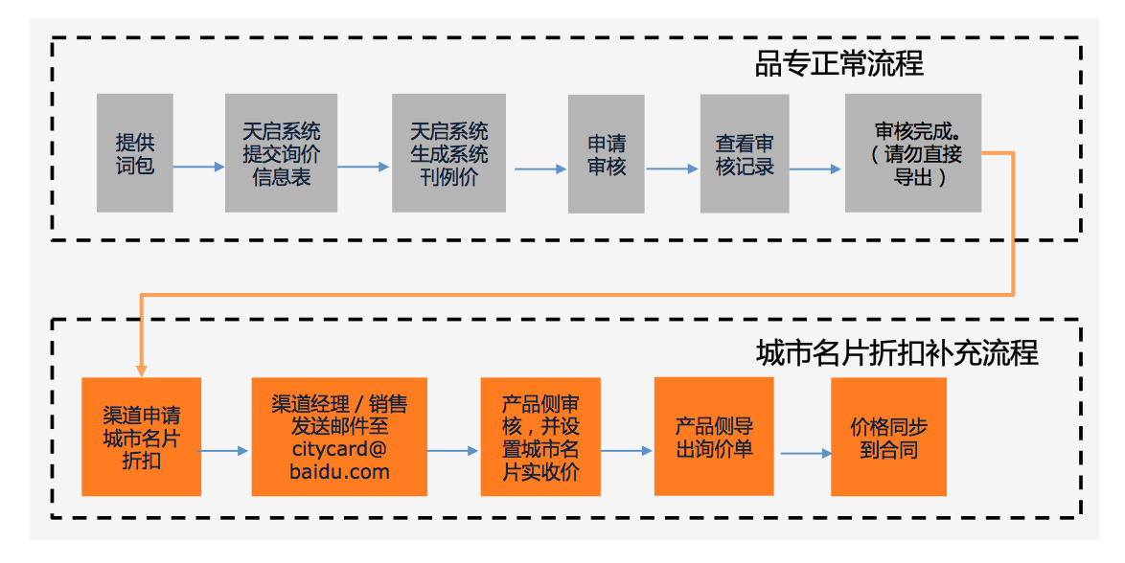
全新价格策略：一城一价满足政府预算需求
同时满足以下条件的客户，可购买城市名片：
a) 询价url为政府官网，即以gov.cn结尾；
b) Query以城市名称加政府、政府网、政务网、官网、人民政府、电子政务等词为主，如武汉市政府购买Query为武汉、武汉政府、武汉政府网、武汉政务网、武汉官网、武汉人民政府、武汉电子政务等；
c) 广告主名称为政府部门，如郑州市人民政府办公厅、武汉市互联网信息办公室、武汉东湖新技术开发区等。
询价及申请折扣流程

Slide 13

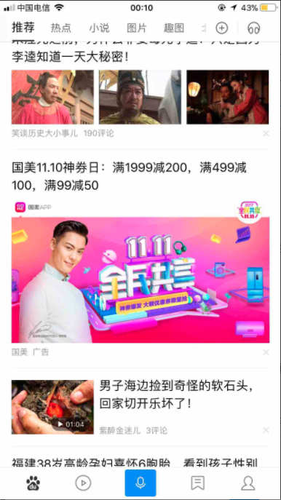
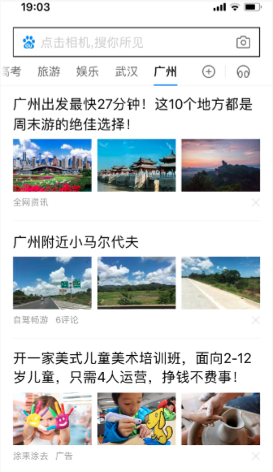
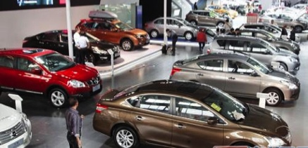
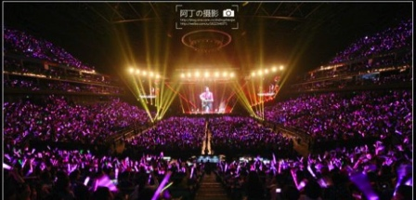
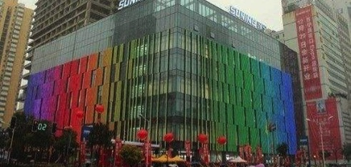
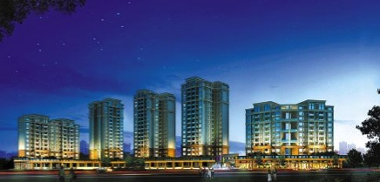
传播资源拓展：信息流GD合作，创意化呈现政府宣传信息
位置说明
推荐&本地频道第二刷-第一广告位
优势
地域独占：包段本地域核心流量
强曝光：推荐频道CPT+本地频道CPT资源
人群精准：精准向本地用户
推荐频道：小图/大图/三图/下载/视频/图集/直播/电话/全景
本地频道：小图/三图
支持样式
场景
地方展会
比赛/演出
百度APP+WAP列表页
百度APP本地频道
门店活动
新盘推广

Slide 14
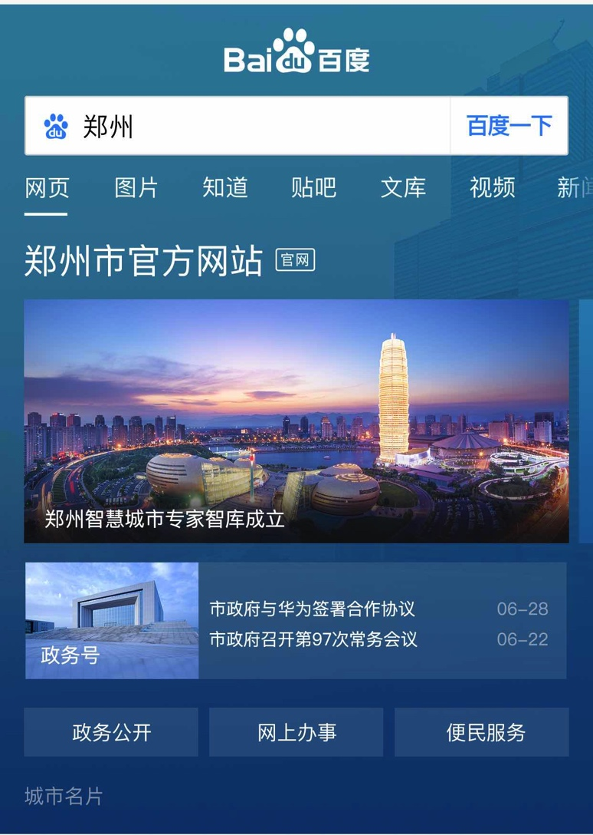
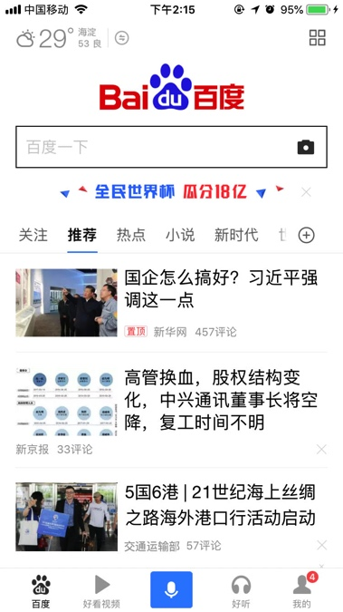
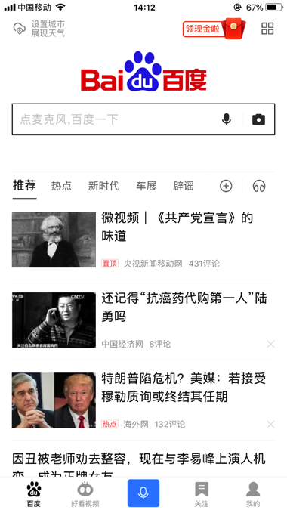
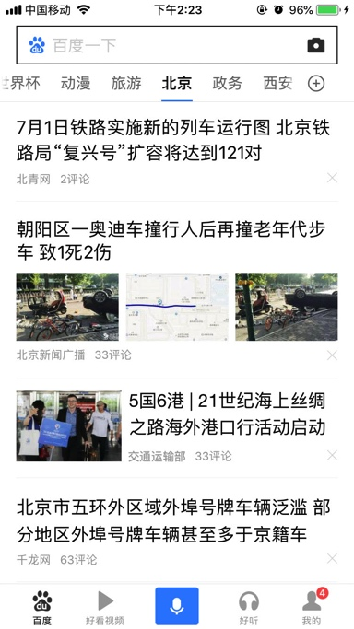
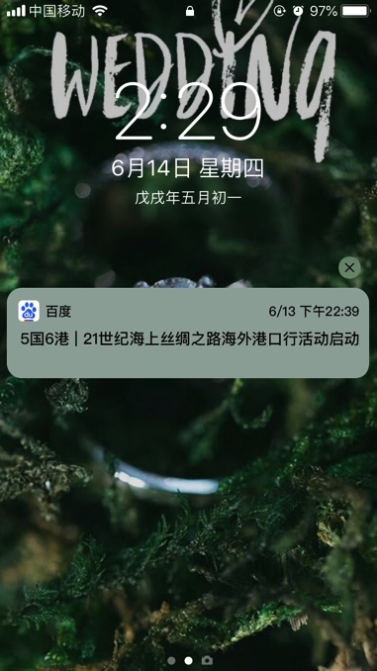
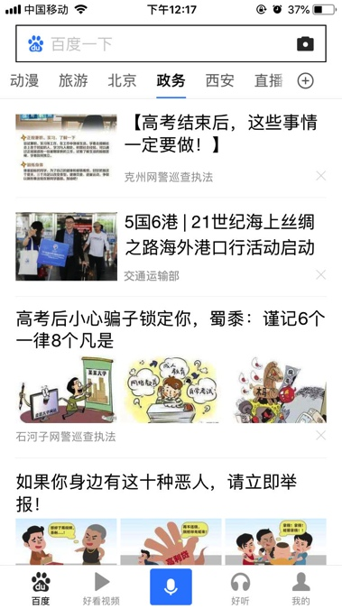
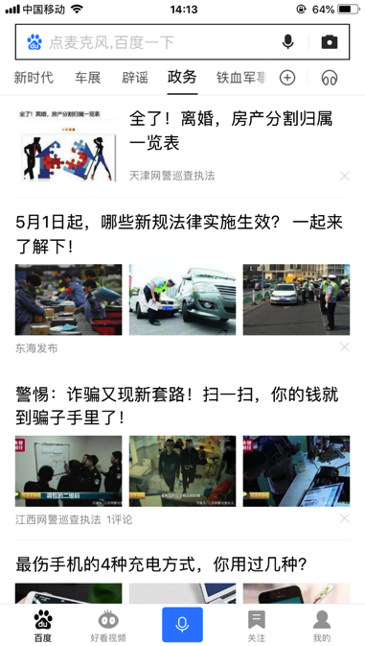
政务内容强推送：百家号内容接入，动态实时呈现
品专卡片动态展现政务号内容
政务号内容Feed浏览资源及手百通知推送
主Feed推荐流量倾斜
政务频道
本地频道
通知推送

Slide 15
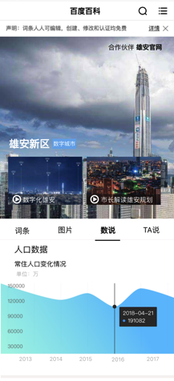

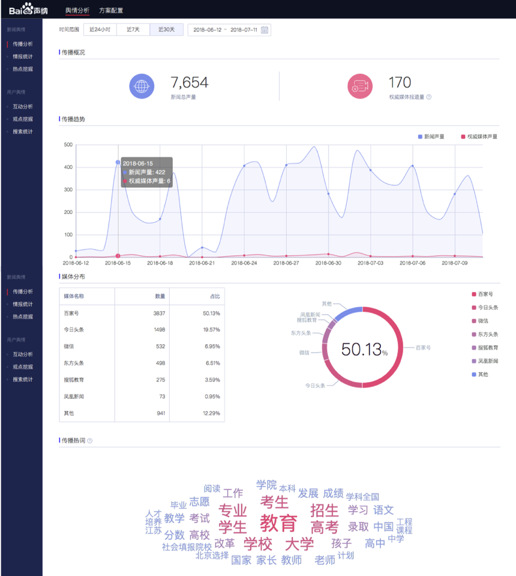
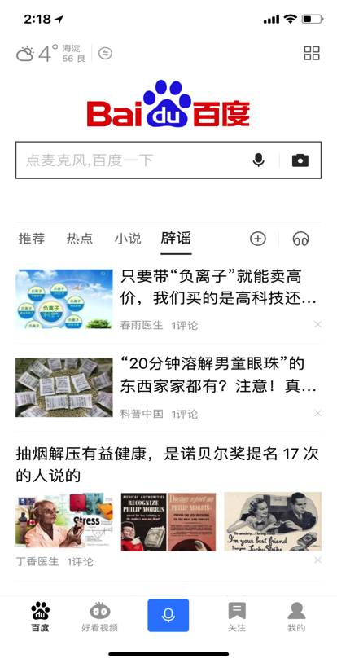
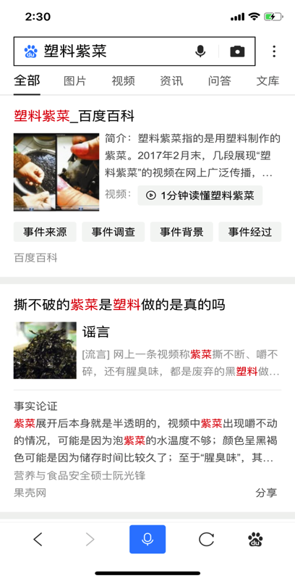

舆情／数据服务：第一时间监控及处理，掌握城市动向
辟谣频道
舆情监测
数据服务
百科：数说中国
案例：教育部-高考改革 大数据舆情管控平台
辟谣频道／在搜索页面首条推送辟谣信息

Slide 16
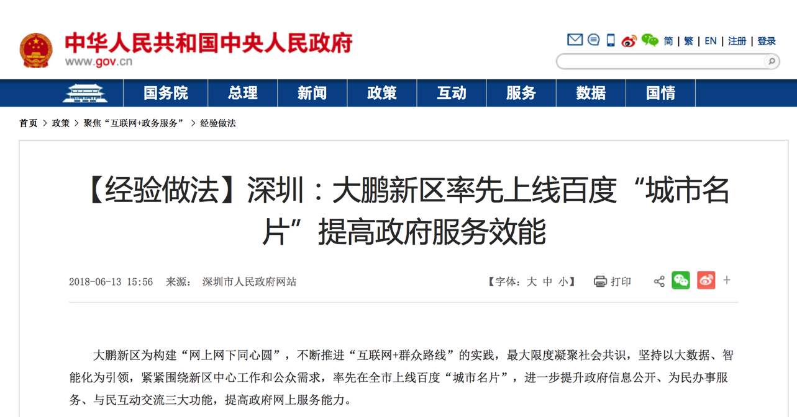
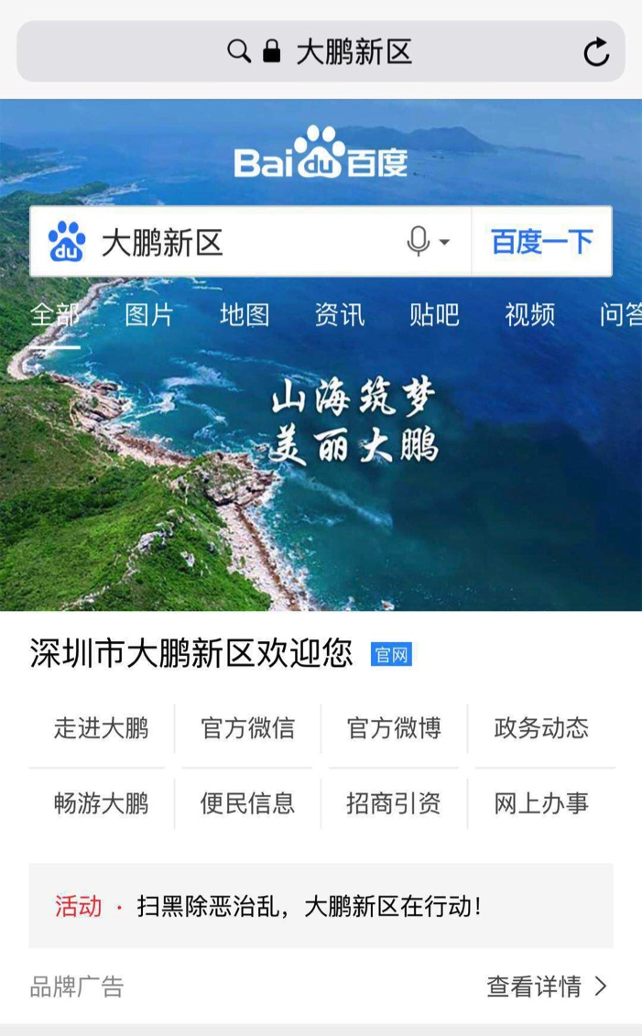
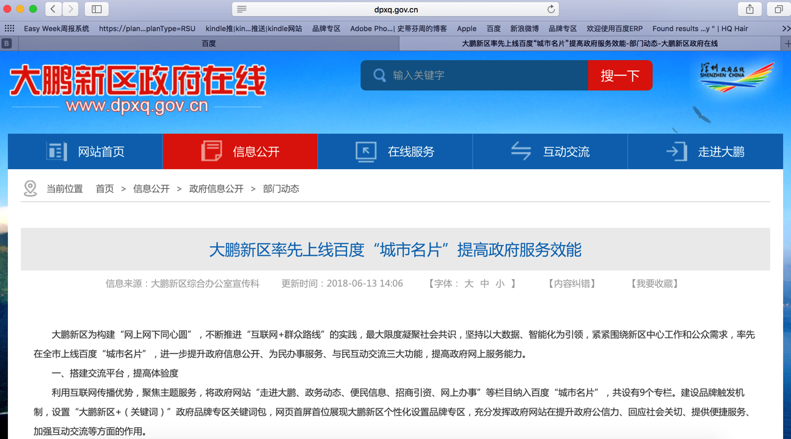
案例分享：
搭建交流平台，提高体验度
打造个性服务，提高满意度
编制“矩阵公约”，提高安全度

Slide 17
售卖相关

Slide 18

低门槛、询价快、好投放
购买流程：
选
询
投
按照客户的需求自由选择需要投放的资源，我们为客户准备了丰富的资源清单
线上询价流程与品专一致，另外有专人负责审核和折扣特批，快速输出价格
客户确认报价和最终资源后，可提交物料单，物料审核通过后，就可以在线投放了
Notes:
1000元起投，审核标准与品专一致

Slide 19
城市名片为政府客户提供定制设计产品
城市词：武汉、郑州、武汉东湖新区等
政府词：武汉政府、武汉政府网、武汉政务网、武汉官网、武汉人民政府、武汉电子政务等
Step 1
提词
报价：品专询价系统，获得刊例价格
折扣：城市名片特殊折扣——发邮件至 citycard@baidu.com
询价有效期：一年
Step 2
询价
样式：可选城市名片专属样式，PC、无线各三套
技术赋能：可制作AI、AR、VR专属页面，品专提供入口
小程序：定制开发小程序页面
内容：百家号政务号发布内容品专实时展现
功能：熊掌号政务号提供政府下辖机关办事处政务办理入口
大数据：百科、指数提供城市专属数据增值服务
Step 3
样式及功能

Slide 20

谢谢

